Slide 1
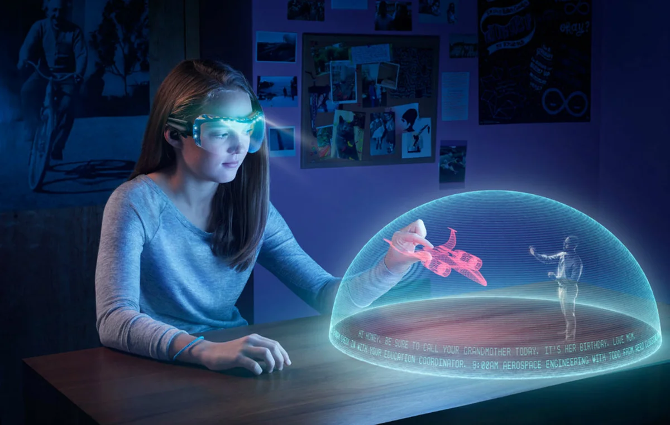
Голограмма – шаг в будущее
Выполнил студент Шаров Владимир
Колледж ИСТиС
Мпк-102
Руководитель:
С.А. Кондаков

Slide 2
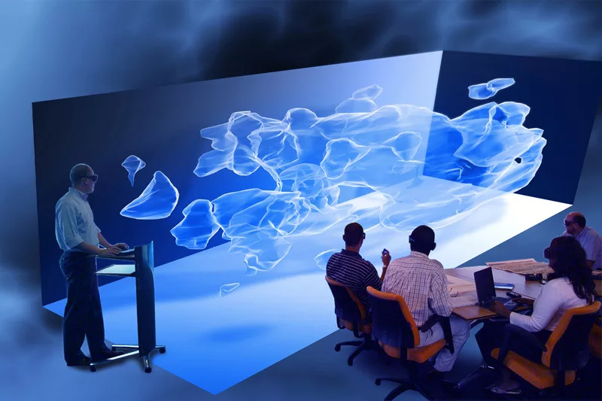
Цель проекта
изучить голографическую иллюзию и выполнить макет для демонстрации.

Slide 3
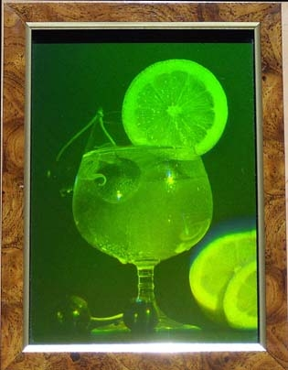
Задачи
Познакомиться с историей возникновения и развития голографии
Рассмотреть основные характеристики и свойства голограммы, как частного примера голографии
Осуществить выполнение и апробацию макета голограммы

Slide 4
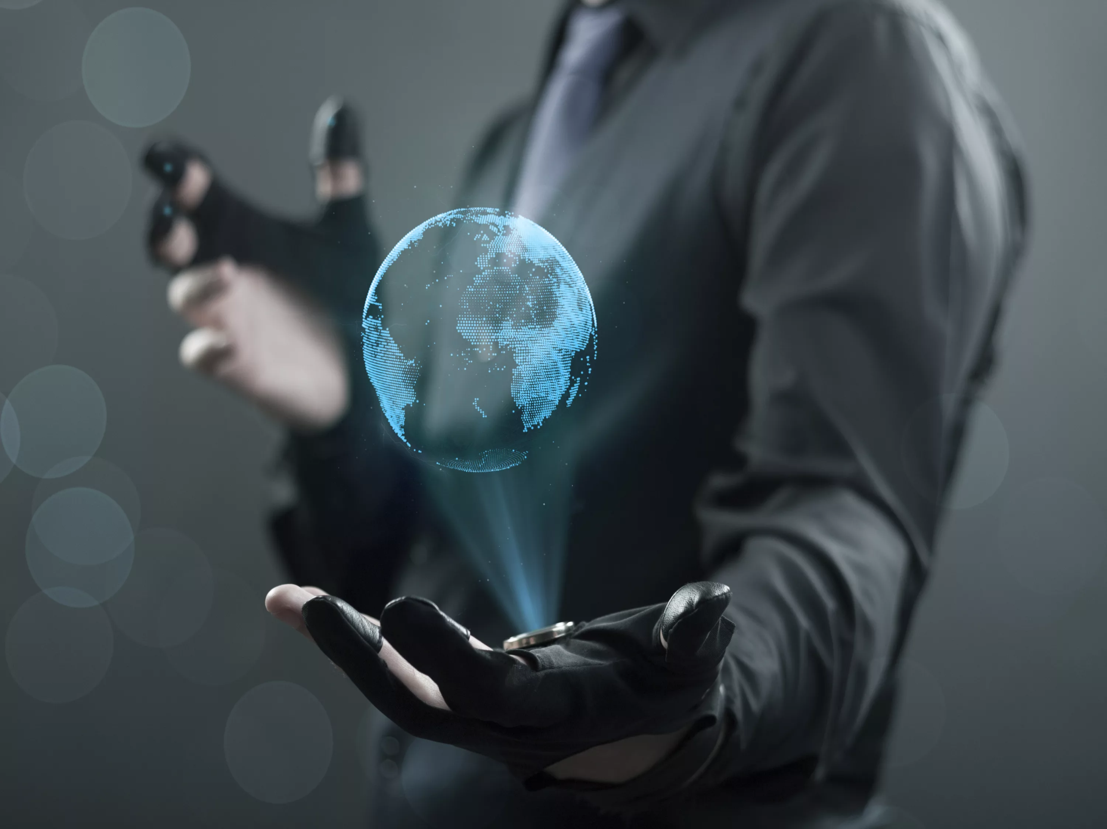
Что же такое голограмма ?

Slide 5
Голография — одно из интереснейших и завораживающих достижений современной науки и техники.
Это метод получения объемного изображения. Как следствие голограмма — это продукт голографии.
Голограммы обладают уникальным свойством. Они дают нам возможность увидеть объемное изображение предметов.
Конечно, не каждый человек знает, что такое голограмма.
Но я уверен, что любой из нас, увидев её будет в неописуемом восторге.

Slide 6
Актуальность выбранной темы. Выбранная мной тема является актуальной, так как у голографии определенно есть будущее.
Главным образом оно заключается в визуальных развлечениях, в создании трехмерных сцен. Человек сможет реально видеть объекты и людей, смотреть спектакли. При этом всё что будет происходить вокруг него будет лишь так называемой иллюзией, объёмной картинкой.
В недалеком будущем будет широко использоваться трехмерное голографическое телевидение. Также предстоит широкое использование 3D-голографической визуализации для проведения операций в области кардиохирургии и других направлений медицины.

Slide 7
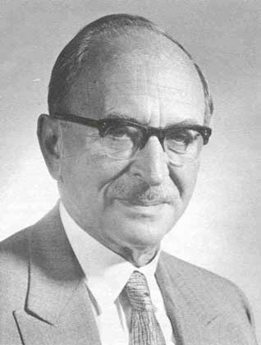
Когда родилась идея?
Идеи и принципы голографии сформулировал в 1948 г. венгерский физик Деннис Габор.
Как это иногда бывает в науке, идея голографии родилась при разработке совсем другой проблемы — усовершенствования электронного микроскопа.

Slide 8
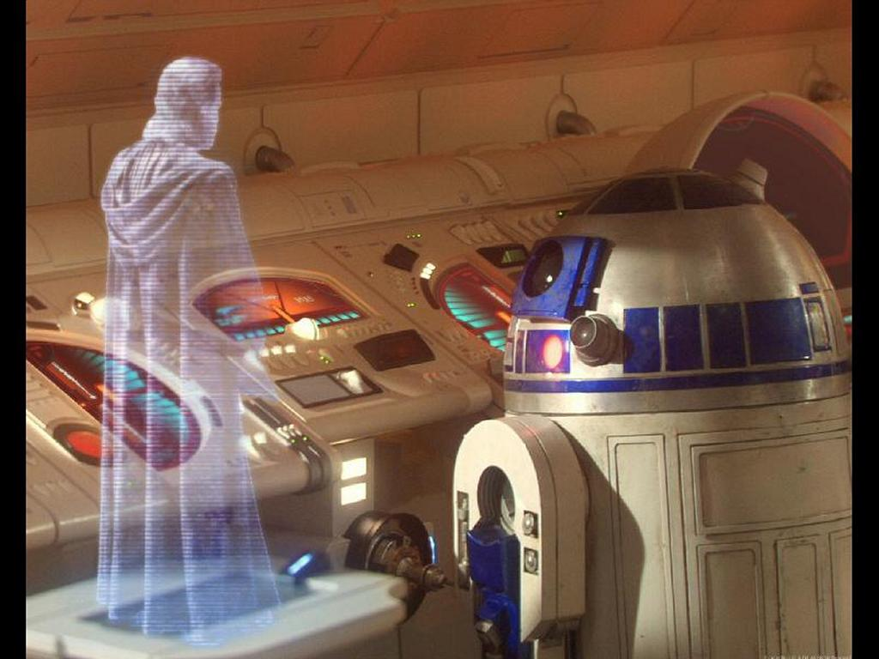
Голограмма в будущем

Slide 9
Голография начала бурно развиваться и приобрела большое практическое значение после того, как в результате фундаментальных исследований по квантовой электронике.
В том же году профессором Т. Маймамом был сконструирован импульсный лазер на рубине.
Эта система дает мощные и короткие, длительностью в несколько наносекунд (10 -9 сек), лазерные импульсы, позволяющие фиксировать на голограмме подвижные объекты.

Slide 10
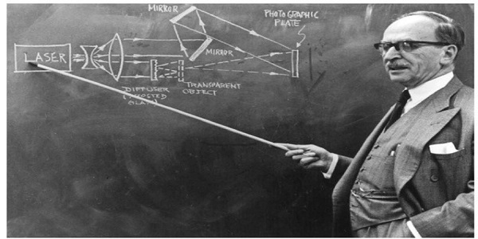
Голография основывается на двух физических явлениях - дифракции и интерференции световых волн.

Slide 11
Принцип голографии
Если рассматривать голограмму в микроскоп, то в простейшем случае видна система чередующихся светлых и тёмных полос.
Для того чтобы увидеть изображение предмета, голограмму необходимо просветить той же опорной волной, которая использовалась при её получении.
В простейшем случае - интерференции двух плоских волн (двух параллельных пучков) - голограмма представляет собой обычную дифракционную решётку.

Slide 12
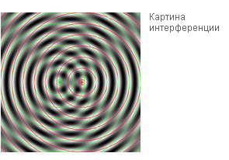
Если рассматривать голограмму в микроскоп, то в простейшем случае видна система чередующихся светлых и тёмных полос.

Slide 13
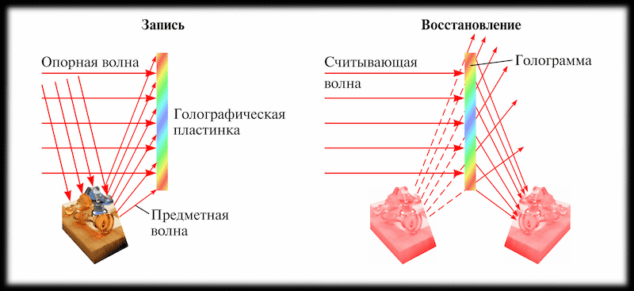
Для того чтобы увидеть изображение предмета, голограмму необходимо просветить той же опорной волной, которая использовалась при её получении.

Slide 14
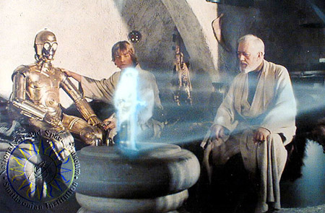
Уникальное свойство голографии
Голограммы обладают уникальным свойством - восстанавливать полноценное объемное изображение реальных предметов.

Slide 15
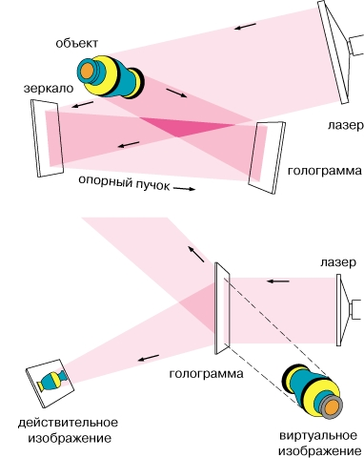
Наблюдение голографии

Slide 16
Современные голограммы наблюдают при освещении обычными источниками света, и полноценная объемность в комбинации с высокой точностью передачи фактуры поверхностей обеспечивает полный эффект присутствия.
Важными этапами дальнейшего развития голографии явилось доказательство возможности записи и воспроизведения состояния поляризации излучения путем регистрации голограмм в средах с фотоиндуцированной анизотропией (Ш.Д. Какичашвили - 1972-1978 г.г.)

Slide 17
Схема получения голограммы
Лазером подается луч на делитель.
После деления один поток световой волны уходит через линзу на зеркало и отражаясь от зеркала попадает на фотопластинку.
Другой поток световой волны уходит через линзу на второе зеркало, отражается от него, попадает на объект и далее, отражаясь от объекта также попадает на фотопластинку.
Два потока световых волн объединяясь на фотопластинке образуют голографический объект.

Slide 19
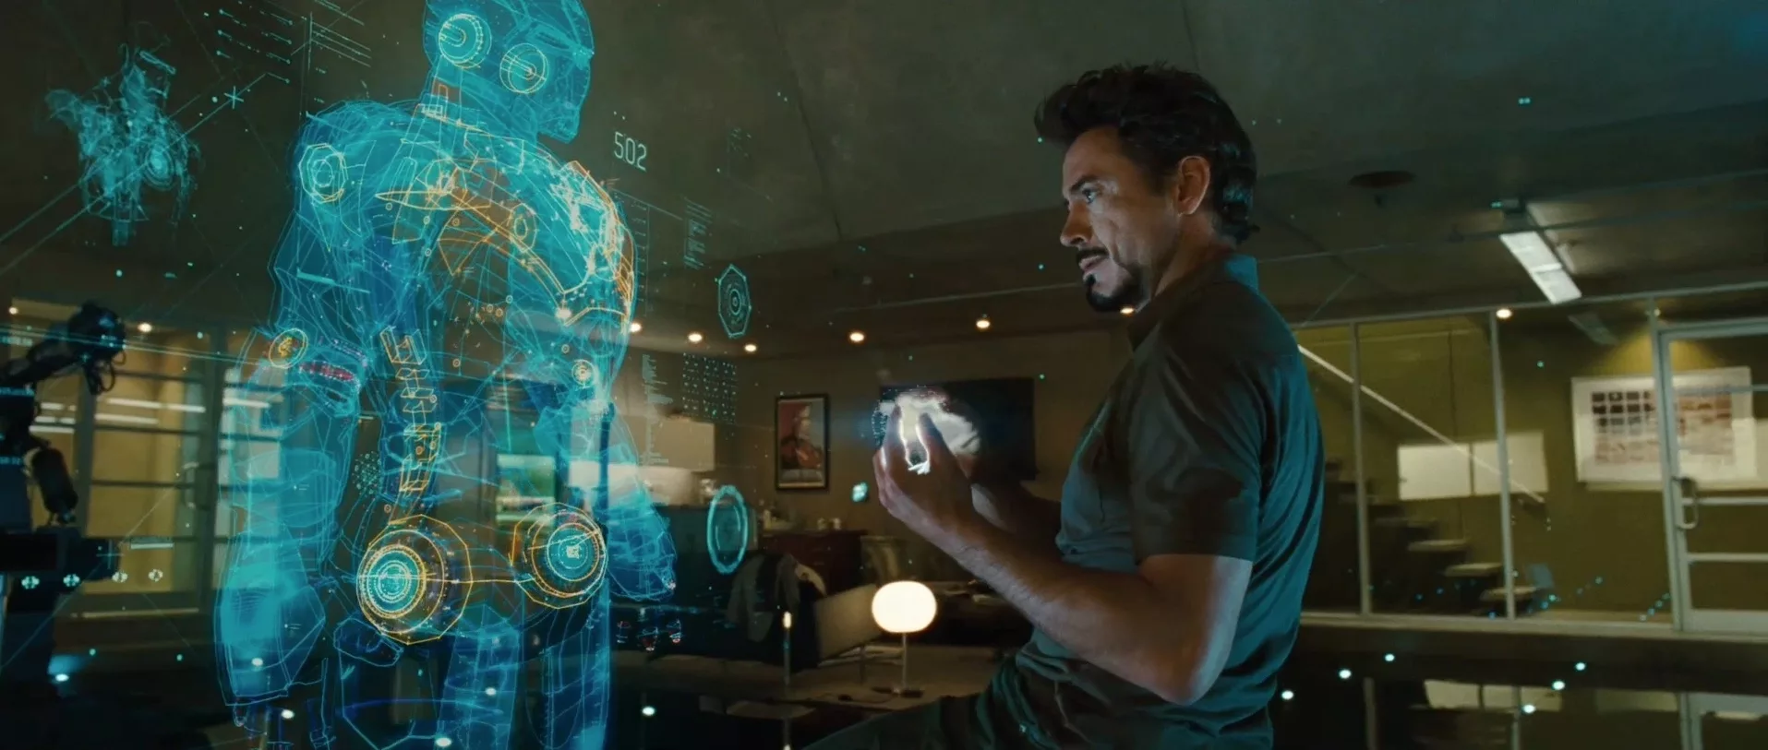
Физическая идея состоит в том, что при наложении двух световых пучков, при определенных условиях возникает интерференционная картина, то есть в пространстве возникают максимумы и минимумы интенсивности света. Для того, чтобы эта интерференционная картина была устойчивой в течение времени, необходимого для наблюдения, и ее можно было записать, эти две световых волны должны быть согласованы в пространстве и во времени.

Slide 20
Когда впервые увидел голограмму , я поставил перед собой задачу: разобраться в том, что такое голография, каковы физические основы этого метода, чем голограмма отличается от фотографии.
Особенное внимание хотелось бы уделить вопросам применения и развития голографии, ведь голографические технологии – это технологии будущего.

Slide 21
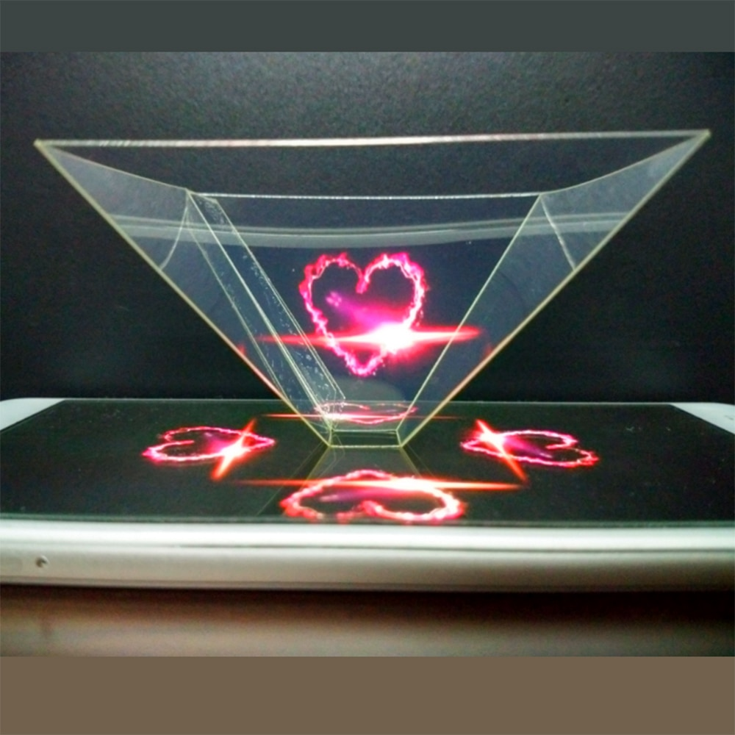
Где же используют голограммы?

Slide 22
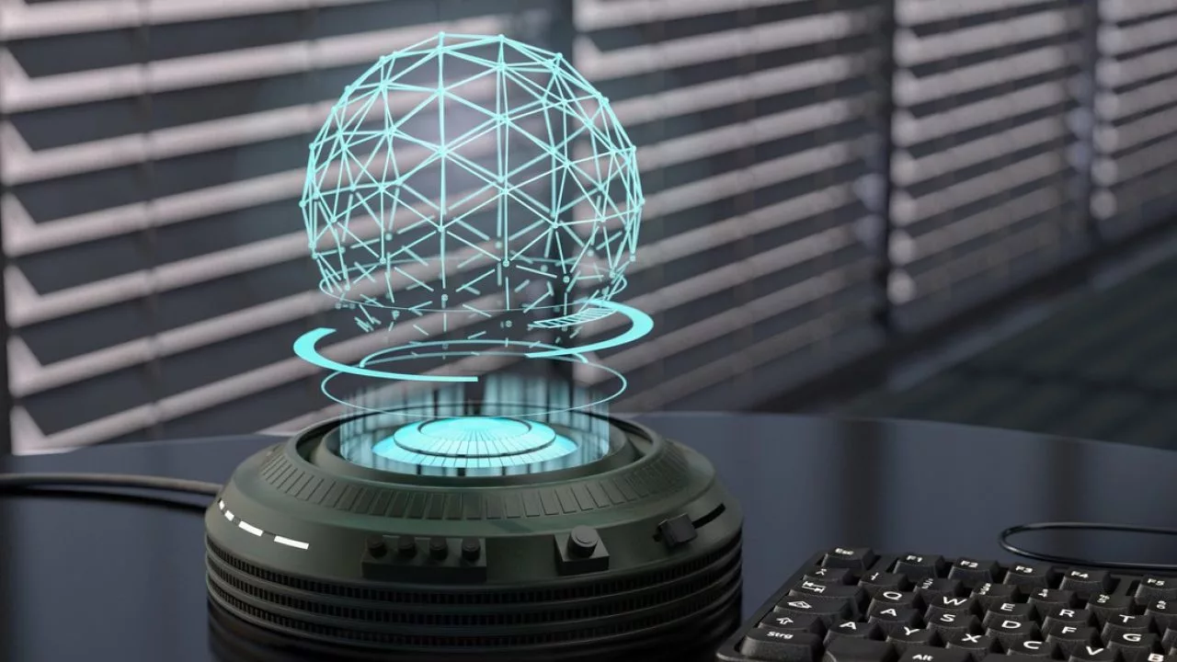
Современная 3d голограмма – это, по сути, трёхмерная проекция объемного изображения конкретного предмета. 3D-голограмма уверенно осваивает самые различные сферы человеческой деятельности.

Slide 23
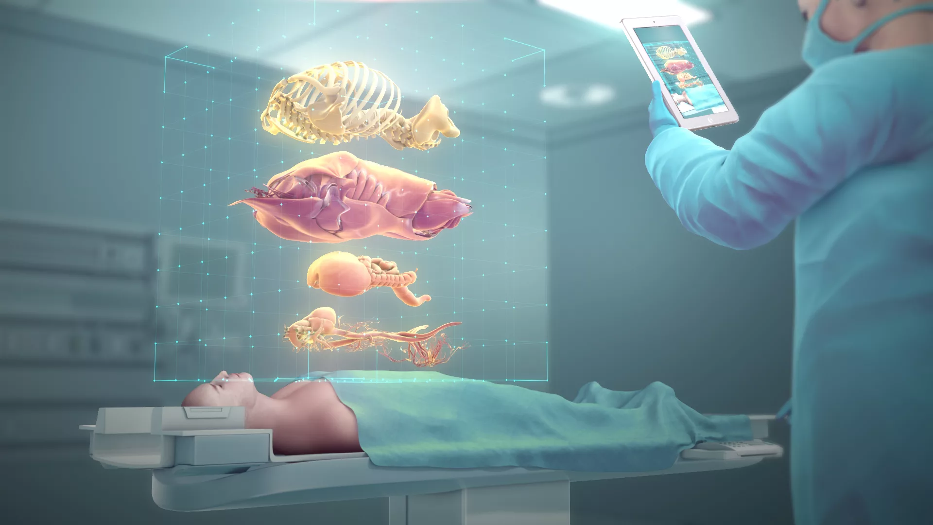
Медицина
Такие интерактивные трехмерные изображения можно делать в режиме реального времени на базе данных. Кардиолог может во всех деталях изучать и рассматривать голограмму сердца, «парящую» в воздухе, прямо во время проведения малоинвазивной .При этом ему не понадобятся специальные очки. Применение трехмерных изображений поможет в проведении малоинвазивных операций на сердце и не только.

Slide 24
Применение голограмм в телевидении
Направление трехмерного телевизионного изображения вовсю развивается для тех, кому эта технология нравится и подходит. Исследователь Дэниэл Смолли из MIT Media Lab недавно предложил недорогую технологию для истинно голографического телевидения, основанную на использовании оптического чипа.
Первые поколения голографических телевизоров уже существуют.

Slide 25
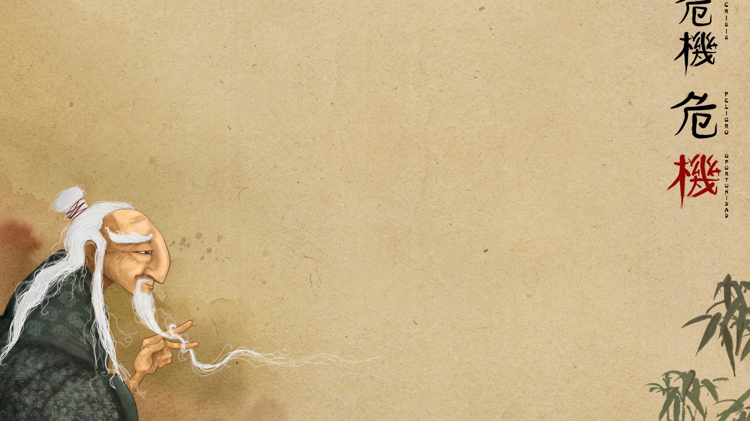
Японские эксперты считают, что голографическое телевидение станет мейнстримом до 2020 года и предлагают транслировать Чемпионат мира по футболу 2022 в таком формате.
Не так давно премьер Турции выступил перед сторонниками в виде 3D-голограммы – «голографический премьер», возвышаясь над залом и растворяясь в пространстве.
Будущее за голограммой

Slide 26
Применение голограмм в процессе обучения и в презентациях

Slide 27
Уникальные возможность трехмерных голограмм – показывать объект на 360 градусов и позволять человеку взаимодействовать с ним: крутить, увеличивать и уменьшать, смотреть меню, изучать план здания.
Всё это делает процесс демонстрации и обучения более интерактивным, глубоким и интересным.
Голограммы начинают помогать людям и за пределами вымышленного мира.
Они переводчики, учителя и хранители памяти в реальной жизни.

Slide 28
Применение голограмм в рекламе

Slide 29
Голографическая реклама - это картинки и видеоролики, перегоняемые в специальный голографический проектор для рекламы и проецируемые в воздухе, при помощи вращения голографического дисплея. Голографический реклама проецируется в воздухе в виде объёмной 3D-голограммы.
Использование новых технологий может стать достаточно интересным способом привлечения потребителя.
Так, бельгийский оператор связи устроил необычную рекламную акцию, а сотне счастливчиков еще и подарил 6-метровую голографическую 3D-статую в городе.

Slide 30
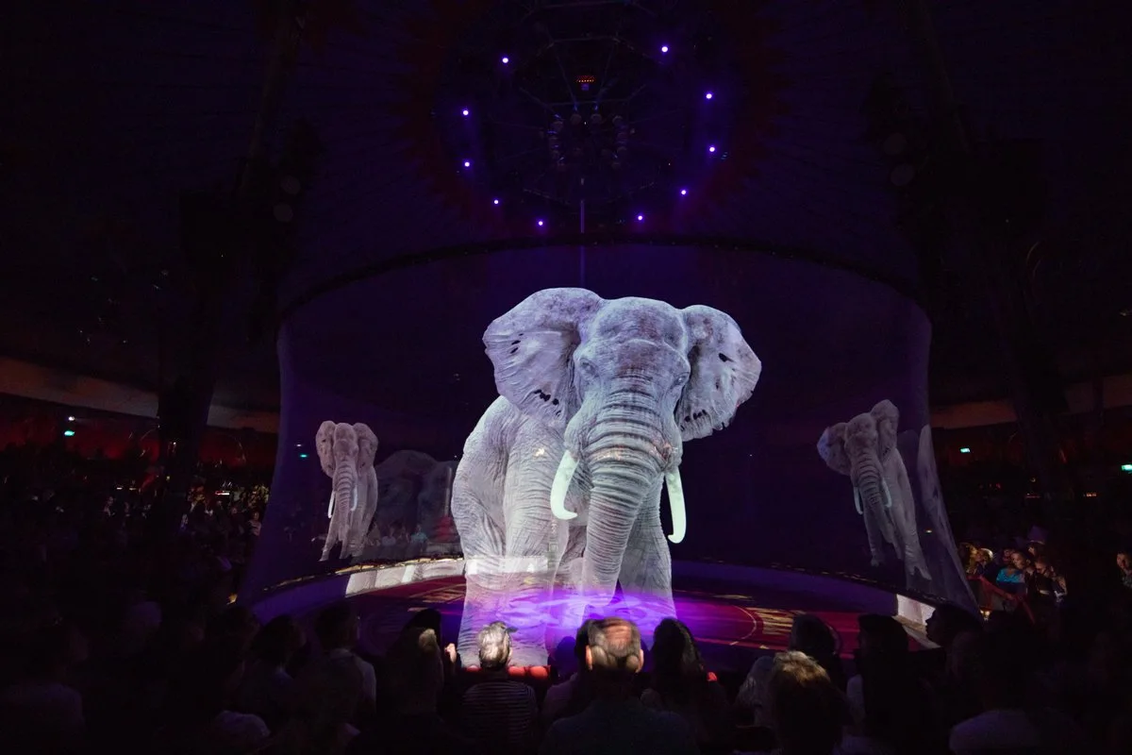
Применение голограмм в шоу-бизнесе
Использование голографии в шоу-бизнесе уже не ново. Можно почти со 100% вероятностью сказать, что в ближайшее время коммерческое использование этой технологии будет приобретать глобальные масштабы.

Slide 31
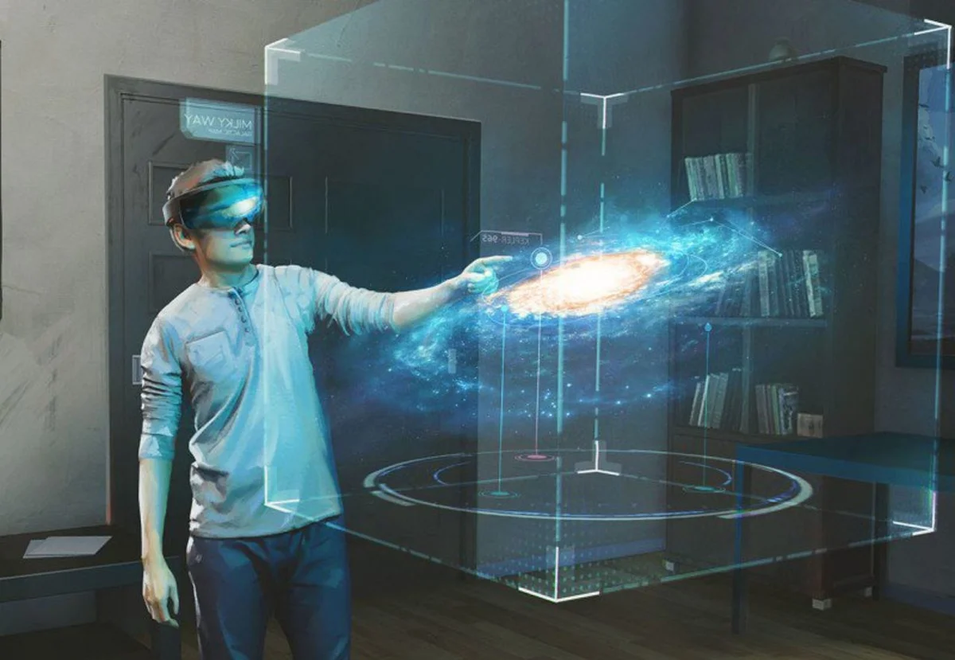
Применение голограмм в развлечениях
Благодаря развитию современных технологий, возникают совершенно новые и уникальные виды развлечений. Например, лотерея Hololoto, которая предлагает инновационную, запатентованную лотерейную систему, действующую на основе голографических технологий, создающих трехмерную визуализацию.

Slide 32
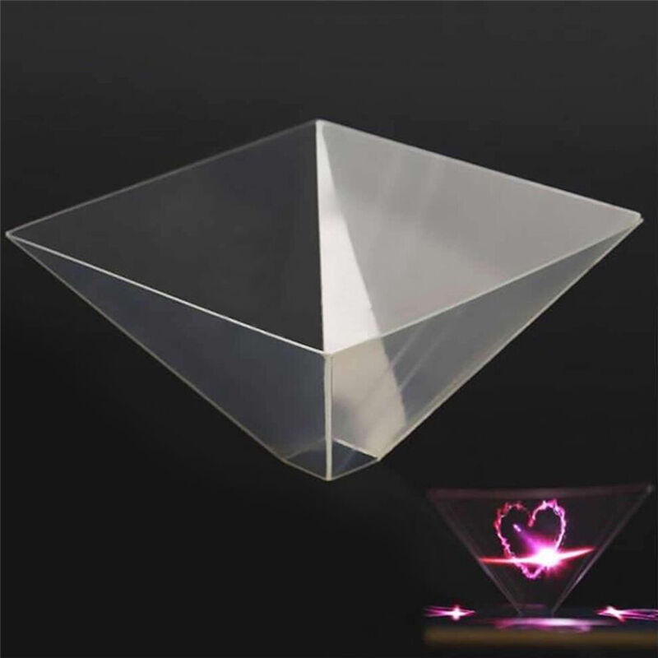
Моя голограмма, сделанная своими руками
Представьте, что вам подарили голограмму. «Зачем мне она? – спросите вы.

Slide 33
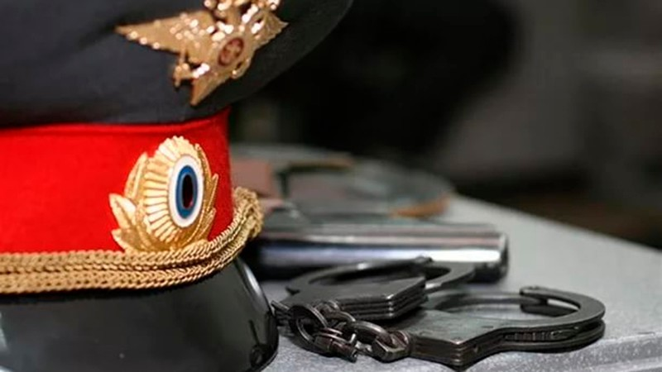
Для правоохранительных органов поможет лучше создавать фоторобот, изучать место преступления.
Свойства голографии трудно переоценить – у нее широчайшие перспективы применения.
Интересную мысль высказал по этому поводу американский ученый Д. Строук: «Голограмма хранит световые волны подобно тому, как фортепиано хранит музыкальные звуки.

Slide 34
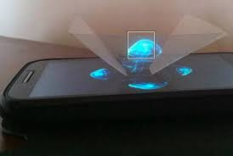
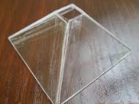
Вот, что нам потребовалось для создания голограммы
1. Коробка из-под CD-диска
2. Острый нож
3. Ножницы
4. Скотч или горячий клей
5. Карандаш
6. Линейка
7. Обычная бумага в клетку

Slide 35
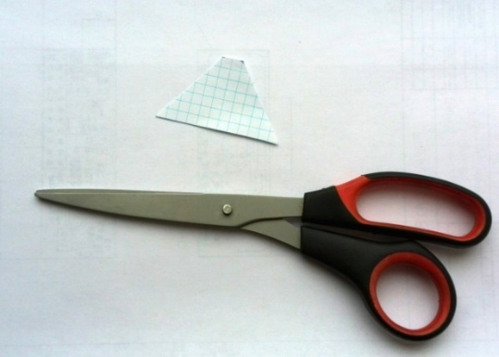
Ход работы:
Первым делом, нарисуем на бумаге шаблон. Удобно использовать бумагу в клеточку, так как она уже разлинована и поможет рисовать перпендикулярные линии.

Slide 36
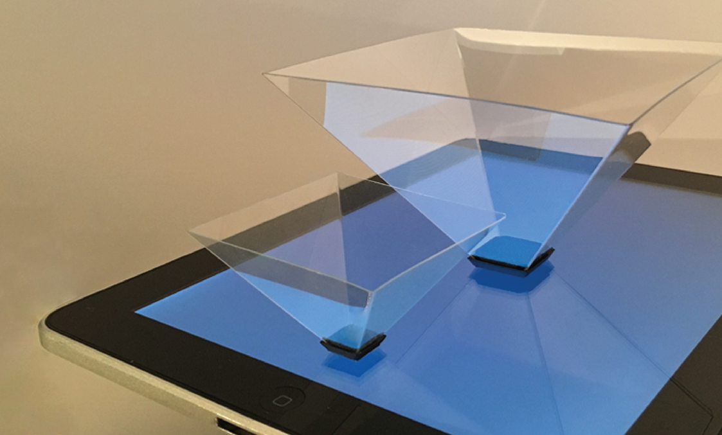
Иллюзия голограммы на протяжении длительного времени была предметом размышления ученых, артистов и фокусников.
Инженеры усовершенствовали устройства по воспроизведению прозрачных призраков, появляющихся там, где на самом деле ничего нет.

Slide 37
На пластике обвести маркером 4 трапеции и вырезать их. Когда они будут готовы, полосками скотча (или же горячим клеем) скрепить
Теперь необходимо склеить 4 трапеции так, чтобы получилась объёмная усечённая пирамида с 4-мя гранями.
Клей нужно наносить аккуратно, чтобы он не затекал на гладкие поверхности, а оставался только на рёбрах пирамиды.

Slide 38
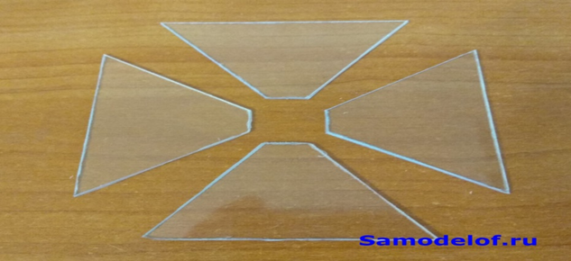

Slide 39
Теперь необходимо склеить 4 детали так, чтобы получилась объёмная усечённая пирамида с 4-мя гранями. Клей нужно наносить аккуратно, чтобы он не затекал на гладкие поверхности, а оставался только на рёбрах пирамиды. Вместо клея можно использовать маленькие кусочки прозрачного скотча.

Slide 40
Если вы вырезали единую выкройку, то желательно прочертить чем-то острым неглубокие бороздки в местах рёбер пирамидки, прежде чем сгибать выкройку.
Это позволит сделать красивые ровные изгибы.

Slide 41
Заключение
Благодаря проведенной работе я изучил технологию создания голограмм и создал свою собственную версию голограммы своими руками. Познакомился с историей создания голограмм, узнал, где используются голограммы в нашей жизни.
Таким образом, выполнив данную работу, я узнал много нового о голографии, разобрался в физических основах этого явления.
Таким образом, задачи исследовательской работы считаю решены, поставленная цель достигнута.

Slide 42
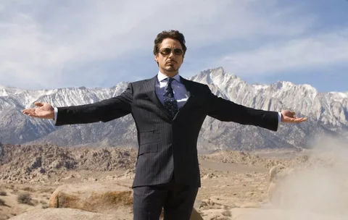
Спасибо за внимание

